Slide 1
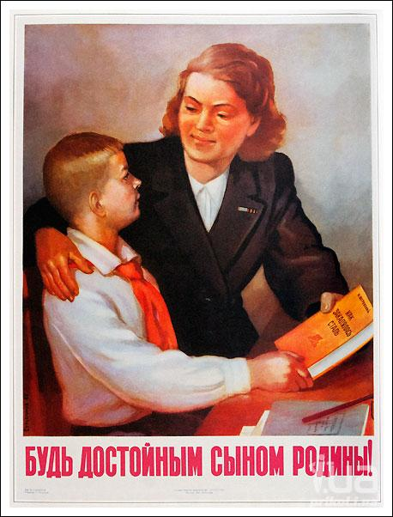
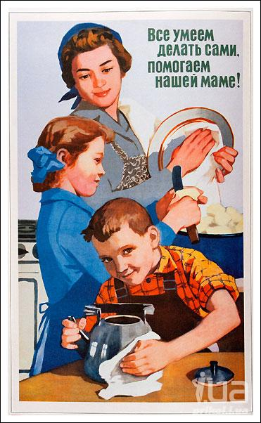

Slide 2
В О Й Н А

Slide 3
Война отняла у неё всё:

Slide 4
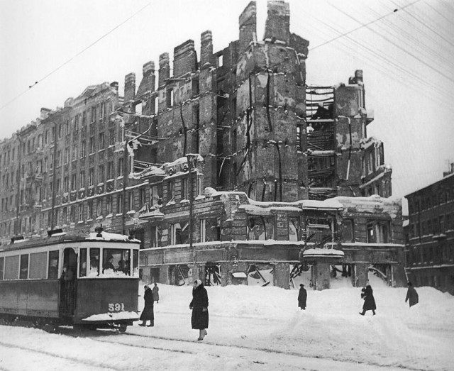
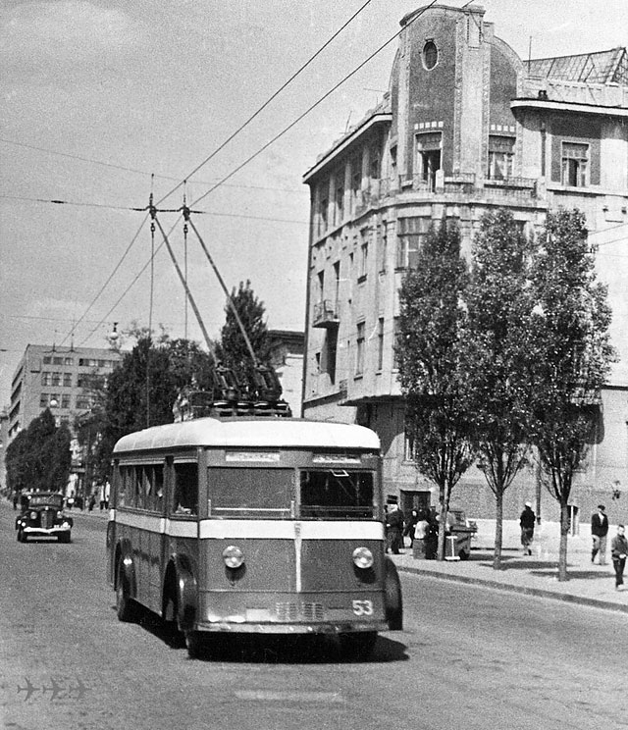
дом

Slide 5
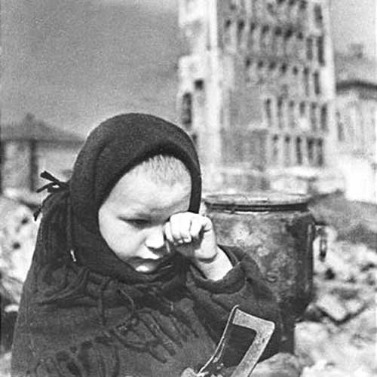
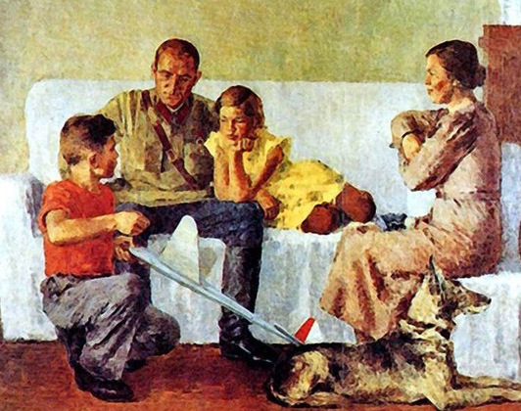
семью

Slide 6
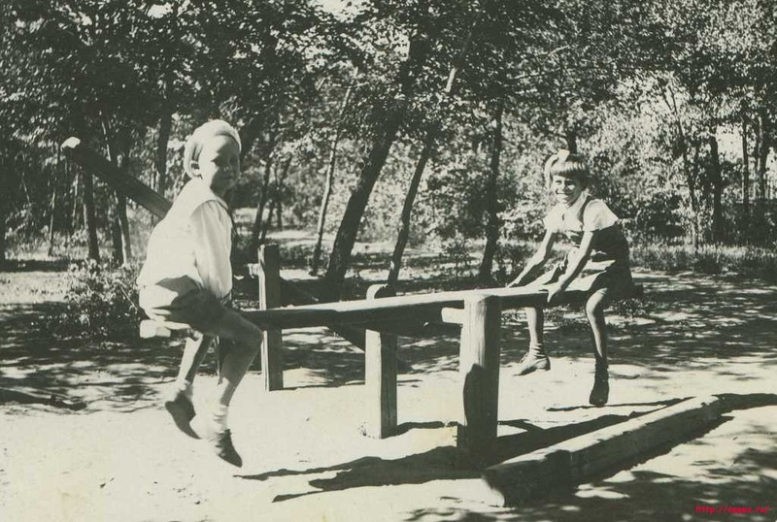
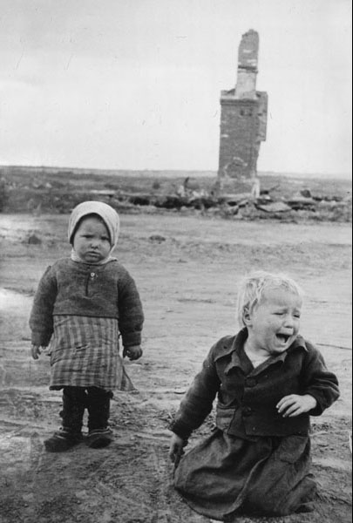
ДЕТСТВО

Slide 7
Валентинка осталась на всём белом свете
О Д Н А

Slide 8
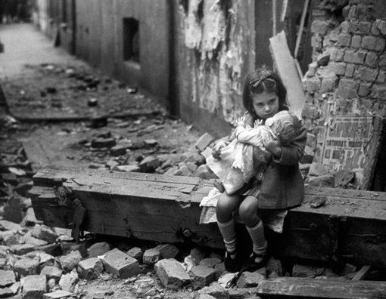
Ей было всего 7 лет

Slide 9
Беженцы. Ноябрь 1942 года

Slide 10
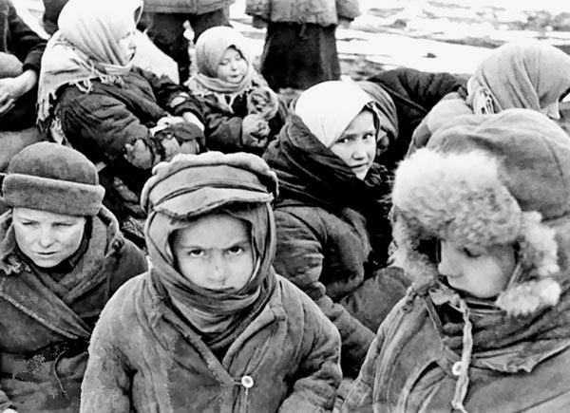
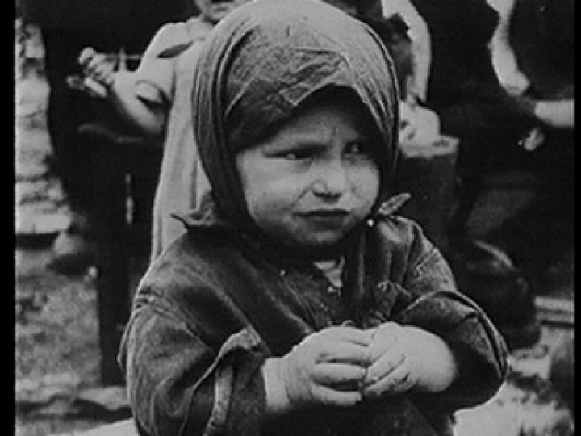
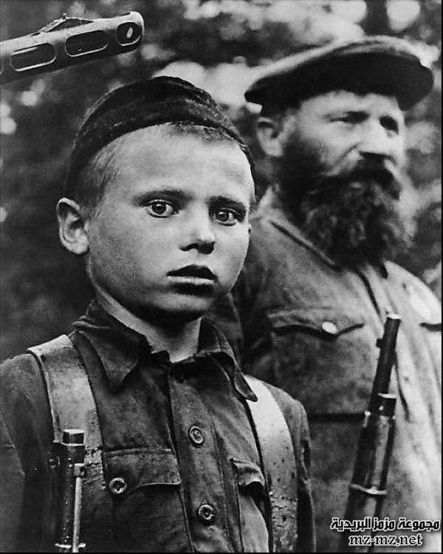
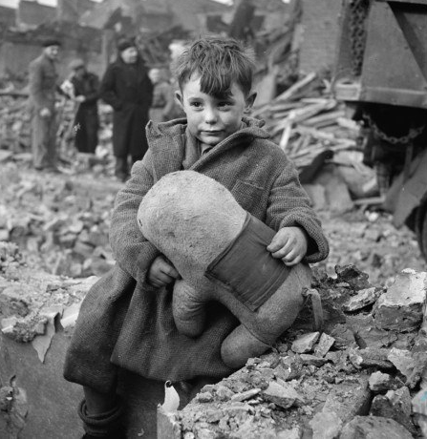

Slide 11
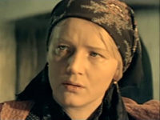
Дарья Шалихина не смогла пройти мимо судьбы девочки
— Только глаза на свет открыла, а уж сколько горя на тебя навалилось! На такую-то маленькую!..

Slide 12
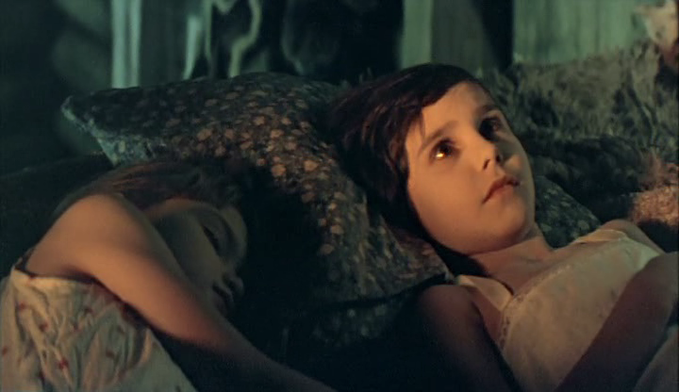
Она проснулась оттого, что звякнули ведром. Ей показалось, что это пуля звякнула в окно, и она вскочила, еле сдержав крик: «Немцы!» Но тут же опомнилась. Тишина окружала её.

Slide 13
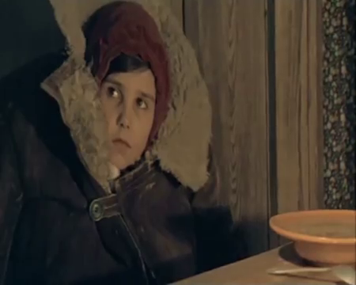
Жизнь в семье Дарьи стала новым испытанием

Slide 14
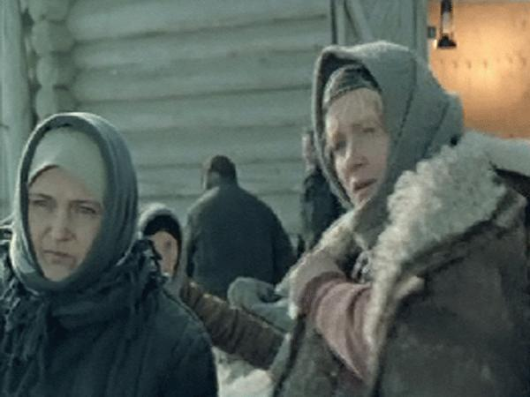
-Вот взяла Дарья на себя обузу. У самой трое по лавкам…

Slide 15
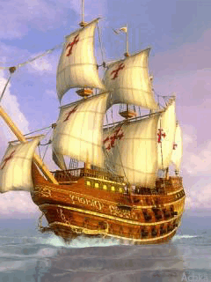
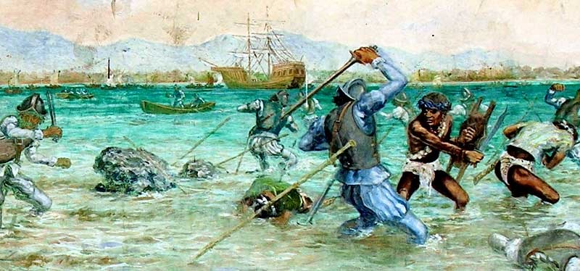
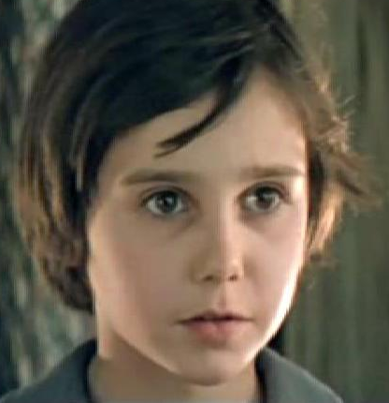
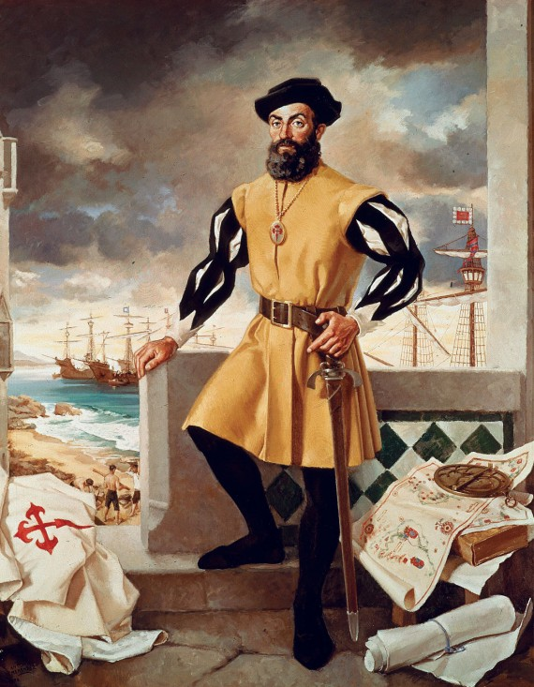
Странная она какая-то…

Slide 16
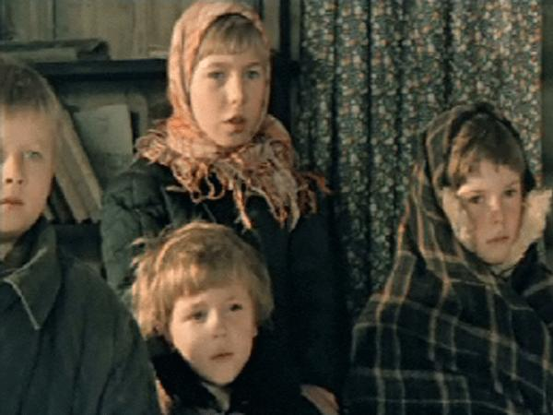
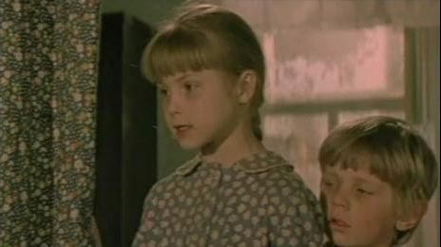
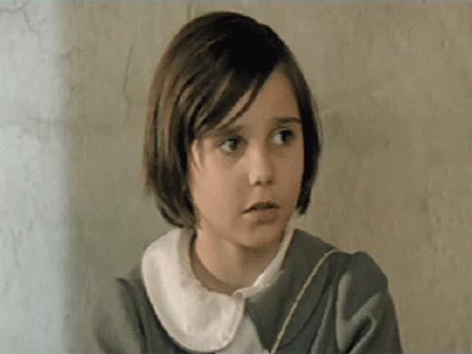
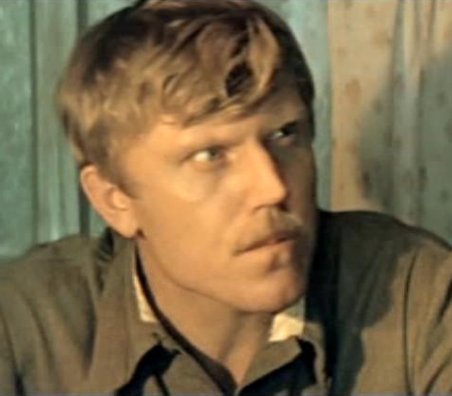
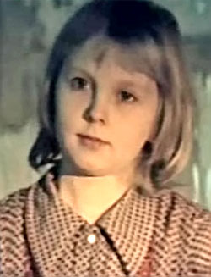
Чужая, неумёха, никудышная

Slide 17
Незнакомый и удивительный сельский быт

Slide 18
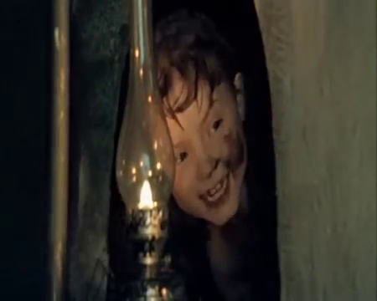
Как это мыться в печке?

Slide 19
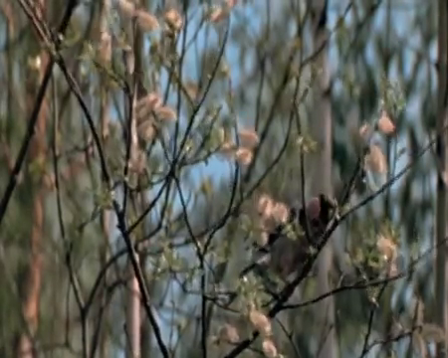
Жаворонки?! Зимой?!

Slide 20
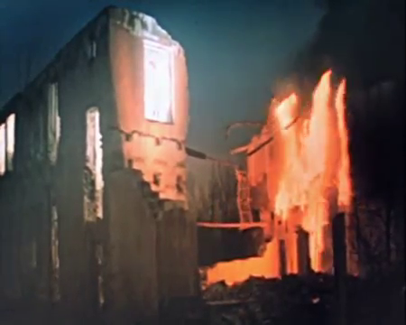
Переживёт ли Валентинка свое прошлое, перерубит воспоминания о взорванном доме и гибели матери с братом у нее на глазах?

Slide 21
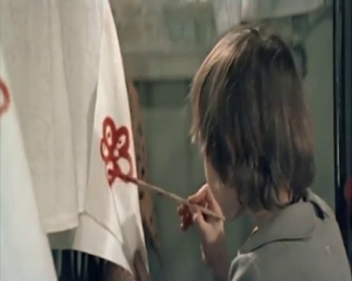
Отогреют ли любовь и ласка тело и душу, пронизанную тонкими льдинками, которые, кажется, больше никогда не растают?

Slide 22
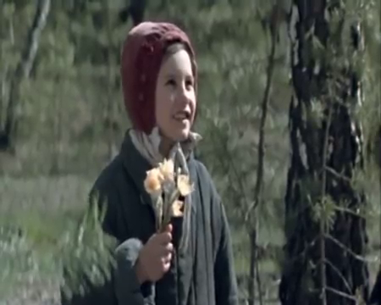
Сможет ли однажды оттаять и сказать «мама»?

